Slide 1
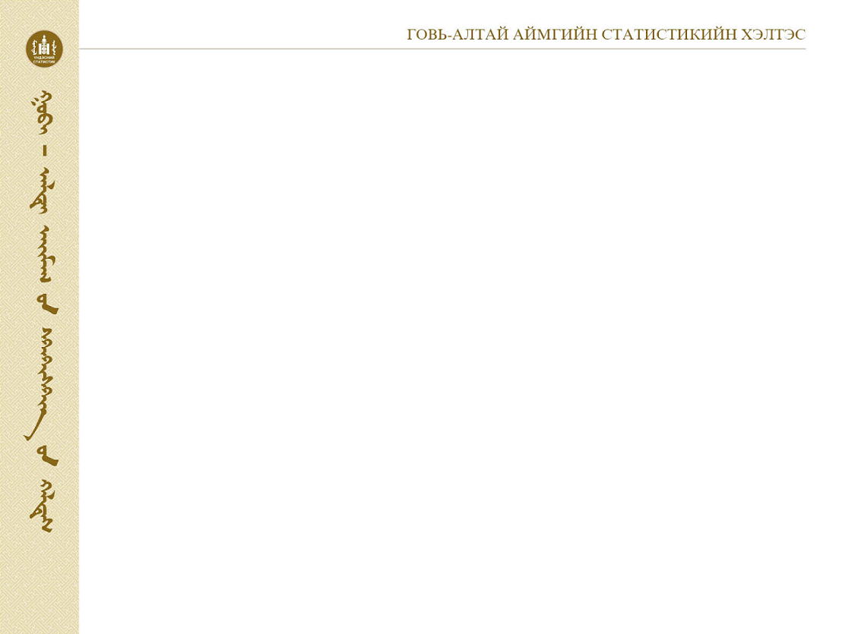


ҮНДЭСНИЙ
СТАТИСТИКИЙН
ХОРОО
“МОНГОЛ УЛСЫН ХӨГЖЛИЙН БОДЛОГО, ТӨЛӨВЛӨЛТИЙГ БЭХЖҮҮЛЭХ ТӨСӨЛ”
“ОРОН НУТГИЙН ЧАДАВХИЙГ БЭХЖҮҮЛЭХ НЬ”
Орон нутгийн түвшинд тооцох хүн ам, нийгмийн статистикийн үзүүлэлтийн хүрээ, ойлголт тодорхойлолт , тэдгээрийг бодлого төлөвлөлт, хяналт үнэлгээ, шинжилгээ хийхэд ашиглах нь
ГОВЬ-АЛТАЙ АЙМГИЙН СТАТИСТИКИЙН ХЭЛТСИЙН
МЭРГЭЖИЛТЭН Ч.УУГАНБАЯР
2015.04.01

Slide 2
АГУУЛГА
Хүн ам, нийгмийн статистикийн үзүүлэлтийн хүрээ
Сумын хөгжлийн индекс тооцоход шаардлагатай
үзүүлэлтүүд, ойлголт, тодорхойлолт
Хүн амыг амьжиргаа,хөдөлмөр эрхлэлтийн үзүүлэлтүүдийг орон нутагт тооцох туршилтын судалгаа

Slide 3
1. НИЙГМИЙН СТАТИСТИКИЙН ҮЗҮҮЛЭЛТИЙН ХҮРЭЭ
ҮСХ-ны 2014 оны 5-н зорилтын 2-т: Орон нутгийн хэрэгцээнд суурилсан статистик үзүүлэлтийн хүрээг тодорхойлж хэрэгжүүлэх.
Зорилтын дагуу хийгдсэн ажлууд:
Орон нутгийн хэрэгцээг тодорхойлох судалгаа явуулсан.
Судалгааны дүнг үндэслэн албан ёсны статистик үзүүлэлтийн хүрээг нэмэгдүүлэв.
“Сумын хөгжлийн индекс”-ийг тооцох аргачлалын дагуу үзүүлэлтийн хүрээг тодорхойлсон.
Одоогоор гарахгүй байгаа үзүүлэлт, аргачлалыг бий болгох туршилтын судалгааг явуулсан.
Аймаг, нийслэл тус бүрийн статистикийн товчоон номыг бэлтгэн гаргасан.

Slide 4
1. НИЙГМИЙН СТАТИСТИКИЙН ҮЗҮҮЛЭЛТИЙН ХҮРЭЭ
Албан ёсны статистикийн үзүүлэлт
ҮСХ-ны даргын 2014 оны А/101 тоот тушаал
Үзүүлэлт | Бүлэг | Нэгдсэн үзүүлэлт | Үзүүлэлт
 |  |  | Өмнө | Одоо
МЭЗС-ийн үзүүлэлт | 8 | 14 | 55 | 58
ХАНС-ийн үзүүлэлт | 17 | 35 | 137 | 157
Үйлдвэрлэл, шинжлэх ухаан, технологийн статистик | 13 | 21 | 86 | 93
Шүүхийн статистик | 5 | 6 | 19 | 20
Хүрээлэн байгаа орчны статистик | 5 | 6 | 18 | 18
НИЙТ | 48 | 82 | 315 | 346

Slide 5
1. НИЙГМИЙН СТАТИСТИКИЙН ҮЗҮҮЛЭЛТИЙН ХҮРЭЭ
НЭМЭГДСЭН ҮЗҮҮЛЭЛТ
Хөгжлийн бэрхшээлтэй хүний тоо, хүйсээр, төрлөөр
Ганц биеэрээ амьдарч буй ахмад настаны тоо, хүйсээр
Орон сууц болон гэрт амьдардаг өрхийн тоо
Эмэгтэй тэргүүлэгчтэй өрхийн тоо, өрхийн гишүүдийн тоогоор
Ганц бие эрэгтэй тэргүүлэгчтэй өрхийн тоо, өрхийн гишүүдийн тоогоор
Бүтэн өнчин хүүхдийн тоо, хүйсээр
Хагас өнчин хүүхдийн тоо, хүйсээр

Slide 6
1. НИЙГМИЙН СТАТИСТИКИЙН ҮЗҮҮЛЭЛТИЙН ХҮРЭЭ
НЭМЭГДСЭН ҮЗҮҮЛЭЛТ
Цахилгаан эрчим хүчээр хангагдсан өрхийн тоо
Төвлөрсөн ус хангамжийн шугам сүлжээнээс ус түгээх шугамаар дамжуулан усаар найдвартай тасралтгүй хангагддаг болон стандартын шаардлага хангасан төвлөрсөн ус хангамжийн системд холбогдсон өрхийн тоо
Цэвэрлэх байгууламж, ариутгах татуургын шугам сүлжээнд холбогдсон нийт өрхийн тоо
Төвлөрсөн болон бие даасан инженерийн бүрэн хангамжтай орон сууцанд амьдардаг өрх
Хүн амын шилжих хөдөлгөөн, ирсэн, явсан хүний тоо, аймаг, хотоор
Ажиллагчдын тоо, насны бүлгээр

Slide 7
1. НИЙГМИЙН СТАТИСТИКИЙН ҮЗҮҮЛЭЛТИЙН ХҮРЭЭ
НЭМЭГДСЭН ҮЗҮҮЛЭЛТ
Нэг хүнд сард ногдох шимт тэжээлийн хэрэглээ
Нэг хүнд сард ногдох хүнсний шимт тэжээлийн хэрэглээний зохистой байдлын түвшин
Ядуу өрх, хүн ам /ХААДТ-ээс доогуур орлоготой хүн ам/
Сумын хөгжлийн индекс
10 000 хүнд ногдох эмнэлгийн үр ашгийн үзүүлэлтүүд
Ашиглалтанд оруулсан орон сууцны талбай
Тэтгэвэр, тэтгэмж авдаггүй өндөр настай хүний тоо, хүйсээр
Бүртгэгдсэн гэмт хэргийн тоо, төрөл, ангиллаар

Slide 8
2. СУМДЫН ХӨГЖЛИЙН ИНДЕКС ТООЦОХОД ШААРДЛАГАТАЙ ҮЗҮҮЛЭЛТҮҮД, ОЙЛГОЛТ, ТОДОРХОЙЛОЛТ
1. Хүн амын нягтшил
Үзүүлэлтийн тодорхойлолт: Тухайн сумын хүн амын 1 кв/км талбайд ногдох хүний тоогоор илэрхийлнэ.
Тооцох арга: Сумын нийт хүн амын тоог нийт нутаг дэвсгэрийн хэмжээнд харьцуулж тооцно.
2. Ажиллах хүчний оролцоо
Үзүүлэлтийн тодорхойлолт: Тухайн сумын хөдөлмөрийн насны хүн амд эдийн засгийн идэвхтэй хүний эзлэх хувийг илэрхийлнэ.
Тооцох арга: Эдийн засгийн идэвхтэй хүн амын тоог хөдөлмөрийн насны хүн амын тоонд харьцуулж тооцно.

Slide 9
2. СУМДЫН ХӨГЖЛИЙН ИНДЕКС ТООЦОХОД ШААРДЛАГАТАЙ ҮЗҮҮЛЭЛТҮҮД, ОЙЛГОЛТ, ТОДОРХОЙЛОЛТ
3. Цэцэрлэгт хамрагдалтын индекс
Үзүүлэлтийн тодорхойлолт: Тухайн жилд цэцэрлэгт хамрагдвал зохих нийт хүүхдэд (2-5 нас) цэцэрлэгт хамрагдаж байгаа хүүхдийн эзлэх хувиар илэрхийлнэ.
Тооцох арга: Цэцэрлэгт хамрагдаж байгаа хүүхдийн тоог цэцэрлэгт хамрагдвал зохих (2-5 нас) хүүхдийн тоонд харьцуулж тооцно.
4. ЕБС-ийн мэргэжлийн багшийн хангалт
Үзүүлэлтийн тодорхойлолт: Ерөнхий боловсролын сургуульд ажиллаж байгаа нийт багшид эзлэх дипломын буюу түүнээс дээш боловсролын зэрэгтэй багшийн тоогоор илэрхийлэгдэнэ
Тооцох арга: Тухайн сумын ерөнхий боловсролын сургуульд ажиллаж байгаа дипломын буюу түүнээс дээш боловсролын зэрэгтэй багшийн тоог сургуулийн нийт багшийн тоонд харьцуулж тооцно.

Slide 10
2. СУМДЫН ХӨГЖЛИЙН ИНДЕКС ТООЦОХОД ШААРДЛАГАТАЙ ҮЗҮҮЛЭЛТҮҮД, ОЙЛГОЛТ, ТОДОРХОЙЛОЛТ
5. Суурь боловсролын хамран сургалтын цэвэр жин
Үзүүлэлтийн тодорхойлолт: Тухайн жилд суурь боловсролд хамрагдвал зохих нийт хүүхдэд (6-14 нас) ерөнхий боловсролын сургуульд сурч байгаа тухайн насны хүүхдийн эзлэх хувийг илэрхийлнэ.
Тооцох арга: Сургуульд сурч байгаа 6-14 насны хүүхдийн тоог суурь боловсрол эзэмшвэл зохих нийт хүүхдийн тоонд харьцуулж тооцно.
6. Дотуур байрны хүрэлцээ хангамж
Үзүүлэлтийн тодорхойлолт: Тухайн жилд дотуур байранд суухаар хүсэлт гаргасан нийт хүүхдийн тоонд дотуур байранд амьдарч байгаа хүүхдийн эзлэх хувийг илэрхийлнэ.
Тооцох арга: Дотуур байранд амьдарч байгаа хүүхдийн тоог дотуур байранд амьдрах хүсэлт гаргасан хүүхдийн тоонд харьцуулж тооцно.

Slide 11
2. СУМДЫН ХӨГЖЛИЙН ИНДЕКС ТООЦОХОД ШААРДЛАГАТАЙ ҮЗҮҮЛЭЛТҮҮД, ОЙЛГОЛТ, ТОДОРХОЙЛОЛТ
7. ЕБС-ийн ээлжийн коэффициент
Үзүүлэлтийн тодорхойлолт: Сургуулийн хичээлийн байрны хүчин чадлын ашиглалтыг илэрхийлнэ.
Тооцох арга: Тухайн сургуульд суралцаж байгаа нийт хүүхдийн тоог хичээлийн байрны төлөвлөгдсөн хүчин чадалд харьцуулж тооцно. (1-ээс олон сургууль, хичээлийн байртай тохиолдолд тус бүрт ээлжийн коэффициентыг тооцон гаргаж, тэдгээрийн дундаж утгаар авна)
8. 100 хүнд ногдох соёл урлагийн байгууллагын суудлын хүртээмж
Үзүүлэлтийн тодорхойлолт: 100 хүн амд ногдох тухайн сумын соёл урлагийн байгууллагын суудлын тоогоор илэрхийлэгдэнэ.
Тооцох арга: Тухайн сумын соёл урлагийн байгууллагын суудлын тоог 100-аар илэрхийлсэн хүн амд харьцуулж тооцно.

Slide 12
2. СУМДЫН ХӨГЖЛИЙН ИНДЕКС ТООЦОХОД ШААРДЛАГАТАЙ ҮЗҮҮЛЭЛТҮҮД, ОЙЛГОЛТ, ТОДОРХОЙЛОЛТ
9. 100 хүнд ногдох эмнэлгийн мэргэжилтний тоо
Үзүүлэлтийн тодорхойлолт: 100 хүн амд ногдох тухайн сумын эмнэлэгт ажиллаж байгаа эмнэлгийн мэргэжилтний тоог илэрхийлнэ.
Тооцох арга: Тухайн сумын эрүүл мэндийн салбарт ажиллаж байгаа эмнэлгийн мэргэжилтний тоог 100-аар илэрхийлсэн хүн амын тоонд харьцуулж тооцно.
10. 100 хүнд ногдох эмнэлгийн үйлчилгээний хүртээмж
Үзүүлэлтийн тодорхойлолт: 100 хүн амд ногдох эмнэлгийн орны тоог илэрхийлнэ. Энэ үзүүлэлт нь орон нутагт эмнэлгийн тусламж үйлчилгээ үзүүлэх материаллаг нөхцөл байдал ямар түвшинд байгаа болохыг харуулна.
Тооцох арга: Эмнэлгийн орны тоог 100-аар илэрхийлсэн хүн амын тоонд харьцуулж тооцно.

Slide 13
2. СУМДЫН ХӨГЖЛИЙН ИНДЕКС ТООЦОХОД ШААРДЛАГАТАЙ ҮЗҮҮЛЭЛТҮҮД, ОЙЛГОЛТ, ТОДОРХОЙЛОЛТ
11. Шилжилт хөдөлгөөн
Үзүүлэлтийн тодорхойлолт: Тухайн сумын хүн амын шилжилт хөдөлгөөнийг илэрхийлнэ.
Тооцох арга: Шилжин ирэлтээс шилжин явалтыг хасаж дундаж хүн амын тоонд харьцуулж тооцно. (дундаж хүн амын тоо = оны эхэнд байсан хүний тоо + оны эцэст байсан хүний тоо/2)
12. Гэмт хэрэг илрүүлэлтийн хувийн жин
Үзүүлэлтийн тодорхойлолт: Тухайн сумын бүртгэгдсэн гэмт хэрэгт илрүүлсэн гэмт хэргийн эзлэх хувийг илэрхийлнэ.
Тооцох арга: Илрүүлсэн гэмт хэргийн тоог нийт бүртгэгдсэн гэмт хэргийн тоонд харьцуулж тооцно.

Slide 14
2. СУМДЫН ХӨГЖЛИЙН ИНДЕКС ТООЦОХОД ШААРДЛАГАТАЙ ҮЗҮҮЛЭЛТҮҮД, ОЙЛГОЛТ, ТОДОРХОЙЛОЛТ
13. Засаглалын иргэдийн оролцоо
Үзүүлэлтийн тодорхойлолт: Тухайн сумын орон нутгийн хөгжлийн сангийн хөрөнгөөр хэрэгжүүлэх төсөл, арга хэмжээг эрэмбэлэхэд оролцож буй иргэдийн оролцоог илэрхийлнэ.
Тооцох арга: Орон нутгийн хөгжлийн сангийн хөрөнгөөр хэрэгжүүлэх төсөл, арга хэмжээг эрэмбэлэх санал асуулгад оролцсон иргэдийн тоог сумын 18-аас дээш насны хүн амын тоонд харьцуулж тооцно.
14. Ажилгүйдлийн түвшин
Үзүүлэлтийн тодорхойлолт: Тухайн сумын эдийн засгийн идэвхтэй хүн амд эзлэх ажилгүй иргэдийн хувийг илэрхийлнэ.
Тооцох арга: Тухайн сумын ажилгүй иргэдийн тоог эдийн засгийн идэвхтэй хүн амын тоонд харьцуулж тооцно.

Slide 15
2. СУМДЫН ХӨГЖЛИЙН ИНДЕКС ТООЦОХОД ШААРДЛАГАТАЙ ҮЗҮҮЛЭЛТҮҮД, ОЙЛГОЛТ, ТОДОРХОЙЛОЛТ
15. Цахилгаан эрчим хүчээр хангагдсан өрхийн хувийн жин
Үзүүлэлтийн тодорхойлолт: Тухайн сумын нийт өрхөд эзлэх цахилгаан эрчим хүчээр хангагдсан өрхийн тоог илэрхийлнэ. Энэ үзүүлэлт нь орон нутгийн эрчим хүчээр хангагдсан байдлыг харуулна.
Тооцох арга: Цахилгаан эрчим хүчээр хангагдсан өрхийн тоог нийт өрхийн тоонд харьцуулж тооцно.
16. Цэвэрлэх байгууламж, ариутгах татуургын шугам
сүлжээнд холбогдсон өрхийн хувийн жин
Үзүүлэлтийн тодорхойлолт: Тухайн сумын цэвэрлэх байгууламж, ариутгах татуургын шугам сүлжээнд холбогдсон өрхийн хувийг илэрхийлнэ.
Тооцох арга: Цэвэрлэх байгууламж, ариутгах татуургын шугам сүлжээнд холбогдсон өрхийн тоог нийт өрхийн тоонд харьцуулж тооцно.

Slide 16
2. СУМДЫН ХӨГЖЛИЙН ИНДЕКС ТООЦОХОД ШААРДЛАГАТАЙ ҮЗҮҮЛЭЛТҮҮД, ОЙЛГОЛТ, ТОДОРХОЙЛОЛТ
17. Шаардлага хангасан ундны эх үүсвэрт хамрагдсан өрхийн хувийн жин
Үзүүлэлтийн тодорхойлолт: Тухайн сумын төвлөрсөн ус хангамжийн шугам сүлжээнээс ус түгээх шугамаар дамжуулан усаар найдвартай тасралтгүй хангагддаг болон стандартын шаардлага хангасан төвлөрсөн ус хангамжийн системд холбогдсон худгаас ундны усаа авдаг өрхийн хувийг илэрхийлнэ.
Тооцох арга: Төвлөрсөн ус хангамжийн шугам сүлжээнээс ус түгээх шугамаар дамжуулан усаар найдвартай тасралтгүй хангагддаг болон стандартын шаардлага хангасан төвлөрсөн ус хангамжийн системд холбогдсон худгаас ундны усаа авдаг өрхийн тоог сумын нийт өрхийн тоонд харьцуулж тооцно.

Slide 17
2. СУМДЫН ХӨГЖЛИЙН ИНДЕКС ТООЦОХОД ШААРДЛАГАТАЙ ҮЗҮҮЛЭЛТҮҮД, ОЙЛГОЛТ, ТОДОРХОЙЛОЛТ
18. Төвлөрсөн болон бие даасан инженерийн бүрэн хангамжтай орон сууцанд амьдардаг өрхийн хувийн жин
Үзүүлэлтийн тодорхойлолт:
Тухайн сумын нийт орон сууцанд эзлэх төвлөрсөн шугам сүлжээнд холбогдсон болон бие даасан инженерийн хангамжтай орон сууцны хувийг илэрхийлнэ.
Төвлөрсөн шугам сүлжээ гэж хот, суурин газрын хүн амыг цэвэр ус, дулаан, цахилгаанаар хангах, бохир усыг татан зайлуулах, цэвэрлэх зориулалт бүхий шугам сүлжээний байгууламжийг хэлнэ.
Бие даасан инженерийн хангамжтай орон сууц гэдэг нь төвлөрсөн шугам сүлжээнд холбогдоогүй боловч цэвэр ус, дулаан, цахилгаанаар хангагдсан, бохир усыг зайлуулах, цэвэрлэх зориулалт бүхий шугам сүлжээний байгууламжтай орон сууцыг хэлнэ.
Шугам сүлжээ гэсэн ойлголтод цэвэр ус дамжуулах, хуваарилах, хэрэглэгчдэд хүргэх, хэрэглээнээс гарсан бохир усыг татан зайлуулах байгууламжийг хамааруулна.
Орон сууц гэдэгт монгол гэр, амины байшин сууц, нийтийн орон сууцыг хамруулж ойлгоно.
Тооцох арга: Инженерийн бүрэн хангамжтай орон сууцанд амьдардаг өрхийн тоог нийт өрхийн тоонд харьцуулж тооцно.

Slide 18
2. СУМДЫН ХӨГЖЛИЙН ИНДЕКС ТООЦОХОД ШААРДЛАГАТАЙ ҮЗҮҮЛЭЛТҮҮД, ОЙЛГОЛТ, ТОДОРХОЙЛОЛТ
Бүлэг | ҮСХ-ны оролцоотой гаргах |  | Гаргаж буй
 |  | Боломж -той
Хүн ам: 4 | 4 | 4 | 3
Нийгмийн үйлчилгээ: 14 | 8 | 8 | 8

Slide 19
2. СУМДЫН ХӨГЖЛИЙН ИНДЕКС ТООЦОХОД ШААРДЛАГАТАЙ ҮЗҮҮЛЭЛТҮҮД, ОЙЛГОЛТ, ТОДОРХОЙЛОЛТ
Цаашид гаргах шаардлагатай үзүүлэлт:
Ажил хийдэг хүний тоо
Ажилгүй иргэдийн тоо
Эдийн засгийн идэвхтэй хүн амын тоо
Цахилгаан эрчим хүчээр хангагдсан нийт өрхийн тоо
Төвлөрсөн ус хангамжийн шугам сүлжээнээс ус түгээх шугамаар дамжуулан усаар найдвартай тасралтгүй хангагддаг болон стандартын шаардлага хангасан төвлөрсөн ус хангамжийн системд холбогдсон өрхийн тоо
Цэвэрлэх байгууламж, ариутгах татуургын шугам сүлжээнд холбогдсон нийт өрхийн тоо
Төвлөрсөн болон бие даасан инженерийн бүрэн хангамжтай орон сууцанд амьдардаг өрхийн тоо

Slide 20
2. СУМДЫН ХӨГЖЛИЙН ИНДЕКС ТООЦОХОД ШААРДЛАГАТАЙ ҮЗҮҮЛЭЛТҮҮД, ОЙЛГОЛТ, ТОДОРХОЙЛОЛТ
Цаашид гаргах шаардлагатай үзүүлэлт:
Ажил хийдэг хүний тоо
Ажилгүй иргэдийн тоо
Эдийн засгийн идэвхтэй хүн амын тоо
Цахилгаан эрчим хүчээр хангагдсан нийт өрхийн тоо
Төвлөрсөн ус хангамжийн шугам сүлжээнээс ус түгээх шугамаар дамжуулан усаар найдвартай тасралтгүй хангагддаг болон стандартын шаардлага хангасан төвлөрсөн ус хангамжийн системд холбогдсон өрхийн тоо
Цэвэрлэх байгууламж, ариутгах татуургын шугам сүлжээнд холбогдсон нийт өрхийн тоо
Төвлөрсөн болон бие даасан инженерийн бүрэн хангамжтай орон сууцанд амьдардаг өрхийн тоо

Slide 21
3. ТУРШИЛТЫН СУДАЛГАА
Орон нутгийн статистикийн чадавхийг бэхжүүлэх төслийн хүрээнд сумын түвшинд:
Хөдөлмөр эрхлэлтийн үзүүлэлт
Өрхийн амьжиргааг тогтоох аргачлал боловсруулах туршилтын судалгаа хийгдээд байна.

Slide 22
3. ТУРШИЛТЫН СУДАЛГАА
Туршилтын судалгааг Баянхонгор, Дундговь, Сэлэнгэ, Хэнтий гэсэн 4 аймгийн 12 суманд 2 үе шаттай зохион байгуулан явуулсан бөгөөд Дундговь аймгийн Цагаандэлгэр суманд дэлгэрэнгүйгээр, бусад суманд түүврээр судалгаа авсан.
I Шат:
2014.10.16-24
Баянхонгор: 7 хүн
Сэлэнгэ: 7 хүн
II Шат:
2014.10.31-11.13
Дундговь: 10 хүн
Хэнтий: 7 хүн
Эхний үе шатаас туршилтын судалгааны маягтанд өөрчлөлт оруулан

Slide 23
3. ТУРШИЛТЫН СУДАЛГАА
Аймаг |  | Сум | Ñóäàëãààíä õàìðàãäàõ ºðõ, á¿ãä | ¯¿íýýñ:
 |  |  |  | Судалгаанд хамрагдсан өрх | Судалгаанд хамрагдаагүй өрх
1 | Áàÿíõîíãîð | Áàÿíõîíãîð | 42 | 32 | 10
2 |  | Баян-Овоо | 50 | 48 | 2
3 |  | Бууцагаан | 36 | 35 | 1
 |  | Дүн | 128 | 115 | 13
4 | Äóíäãîâü | Ñàéíöàãààí | 80 | 73 | 7
5 |  | Цагаандэлгэр | 342 | 254 | 88
6 |  | Эрдэнэдалай | 54 | 54 | 0
 |  | Дүн | 476 | 381 | 95
7 | Ñýëýíãý | Ñ¿õáààòàð | 51 | 44 | 7
8 |  | Мандал | 53 | 49 | 4
9 |  | Îðõîíòóóë | 52 | 52 | 0
 |  | Дүн | 156 | 145 | 11
10 | Õýíòèé | Õýðëýí | 62 | 44 | 18
11 |  | Цэнхэрмандал | 50 | 39 | 11
12 |  | ªìíºäýëãýð | 45 | 40 | 5
 |  | Дүн | 157 | 123 | 34
 | Íèéò |  | 917 | 764 | 153

Slide 24
3. ТУРШИЛТЫН СУДАЛГАА
Өрхийн хэрэглээ, орлого болон хөдөлмөр эрхлэлтийн мэдээллийг өрхөөс асуулгаар авч өрхийн амьжиргаа, хөдөлмөр эрхлэлтийн үзүүлэлтүүдийг тооцох зорилгоор 7 бүлэг 126 үзүүлэлт бүхий асуулга зохиож орон нутагт туршсан.
Асуулгын хуудас нь дараах 7 бүлэгтэй
БҮЛЭГ 0. ӨРХИЙН ЕРӨНХИЙ МЭДЭЭЛЭЛ
БҮЛЭГ 1. ӨРХИЙН АМ БҮЛИЙН БАЙДАЛ
БҮЛЭГ 2. ХӨДӨЛМӨР ЭРХЛЭЛТИЙН ТАЛААРХ МЭДЭЭЛЭЛ
БҮЛЭГ 3. УДААН ЭДЭЛГЭЭТЭЙ БАРАА, ЭД ХОГШИЛ
БҮЛЭГ 4. ОРОН СУУЦ, ЭРЧИМ ХҮЧ
БҮЛЭГ 5. ӨРХИЙН ХҮНСНИЙ ЗҮЙЛИЙН ХЭРЭГЛЭЭ
БҮЛЭГ 6. ӨРХИЙН ХҮНСНИЙ БУС ЗАРДАЛ, ХЭРЭГЛЭЭ
БҮЛЭГ 7. ӨРХИЙН ОРЛОГО, ХЭРЭГЛЭЭ

Slide 25
3. ТУРШИЛТЫН СУДАЛГАА
Өрхийн амьжиргааг тодорхойлох аргууд:
1-р арга: ӨНЭЗС-ны мэдээлэл болон ХАОСТ/ХАӨМС/-ын мэдээллийг ашиглан ядуурлын газрын зураглал хийх
2-р арга: Өрхөөс асуулга авах хэлбэрээр хэрэглээнд үндэслэн өрхийн амьжиргааг тодорхойлох
3-р арга: 3-р арга: Өрхөөс асуулга авах хэлбэрээр орлогод үндэслэн өрхийн амьжиргааг тодорхойлох
Хөдөлмөр эрхлэлтийн үзүүлэлтийг тодорхойлох арга:
Өрхөөс асуулга авах хэлбэрээр хөдөлмөр эрхлэлтийн
үзүүлэлтийг тодорхойлно.

Slide 26
3. ТУРШИЛТЫН СУДАЛГАА
Туршилтын судалгаагаар хөдөлмөр эрхлэлтийн 47-н асуулт бүхий тухайн хүний ажил хийсэн, ажил хийхэд бэлэн байсан эсэх, ажил хайсан эсэхийг хугацааны хувьд сүүлийн 7 хоногт болон судалгааны хугацаанаас өмнөх 12 сар бүрээр асуусан.
Туршилтын судалгааны үр дүн боловсруулах үе шат:
Туршилтын судалгааны баазаас ажилгүй иргэдийг цаг хугацааны хувьд аймаг тус бүрээр гаргах
Туршилтын судалгааны баазыг АХС-ны баазтай холбон хугацааны хувьд үндсэн үзүүлэлтээр харьцуулалт хийн, дүгнэх

Slide 27
3. ТУРШИЛТЫН СУДАЛГАА
Туршилтын судалгаагааг Дундговь аймгийн Цагаандэлгэр суманд нэлэнхүй байдлаар хийсэн. Тус сумын өрх, хүн амын тоо 2013 оны байдлаар 370 өрх, 979 хүн байсан.
Тус сумын хувьд сүүлийн 7 хоногоор хөдөлмөр эрхлэлтийн үндсэн үзүүлэлтийг гаргавал:
 | ЭР | ЭМ | Бүгд
Нийт хүн ам | 463 | 452 | 915
15, түүнээс дээш насны хүн ам | 326 | 317 | 643
Үүнээс судалгаанд хамрагдсан хүн ам | 292 | 304 | 596
Эдийн засгийн идэвхтэй хүн ам | 235 | 216 | 451
Ажиллагчид | 218 | 209 | 427
Ажилгүй иргэд | 17 | 7 | 24
Эдийн засгийн идэвхгүй хүн ам | 57 | 88 | 145
Ажиллах хүчний оролцооны түвшин | 72.1 | 68.1 | 70.1
Хөдөлмөр эрхлэлтийн түвшин | 66.9 | 65.9 | 66.4
Ажилгүйдлийн түвшин | 7.2 | 3.2 | 5.3
Мөн бааз дээр ажилгүйдлийг хугацаагаар гаргаж ирэх, аймаг тус бүрийн онцлогыг харах болон АХС-ны баазтай холбох ажил хийгдэж байна.

Slide 28
3. ТУРШИЛТЫН СУДАЛГАА
Туршилтын судалгааны мэдээллийн боловсруулалтыг хийж эцэслэх
Өрхийн амьжиргааг тодорхойлох 3 аргуудын хооронд харьцуулалт хийж боломжит аргыг сонгох.
Туршилтын судалгааны баазаас ажил эрхлэлтийн мэдээлэл, түүний дотор ажилгүй иргэний ажилгүй байсан хугацааг сүүлийн 7 хоног болон сүүлийн 12 сар бүрээр гарган, Монгол Улсын онцлогт нийцүүлэн ажилгүй иргэний хугацааг тогтоох;
Сумын түвшинд өрхийн амьжиргаа, хөдөлмөр эрхлэлтийн үзүүлэлтүүдийг тооцох аргачлал боловсруулж, эцэслэх

Slide 29
ХҮН АМ, Өрхийн Мэдээлийн сИСТем

Slide 30




ХҮН АМ, Өрхийн Мэдээлийн сИСТем
Үндэсний дата төв
ҮСХ
ХАӨМС
Иргэний бүртгэл
УБЕГ
Аймаг
Нийслэл
22
Сум
Дүүрэг
339
Баг
Хороо
1754

Slide 31
МЭДЭЭЛЛИЙН НЭГДСЭН САН
ХАӨМС
ШИЛЖИХ ХӨДӨЛГӨӨН
ЯАмдУУД
ХУУЛИЙН ЭТГЭЭДИЙН САН
БОЛОВСРОЛ
Агентлаг- -ууд
ИРГЭНИЙ МЭДЭЭЛЛИЙН САН
ГАДААДЫН ИРГЭДИЙН МЭДЭЭЛЭЛ
ЭД ХӨРӨНГИЙН САН
АЖИЛ ЭРХЛЭЛТ
Аймаг
Нийслэл
22
ГАЗРЫН МЭДЭЭЛЛИЙН САН
ХАМТЫН ТЭТГЭВЭРИЙН САН
Сум
Дүүрэг
339
Хаягийн сан
ЭМ-ийн даатгалын сан
Баг
Хороо
1754

Slide 32
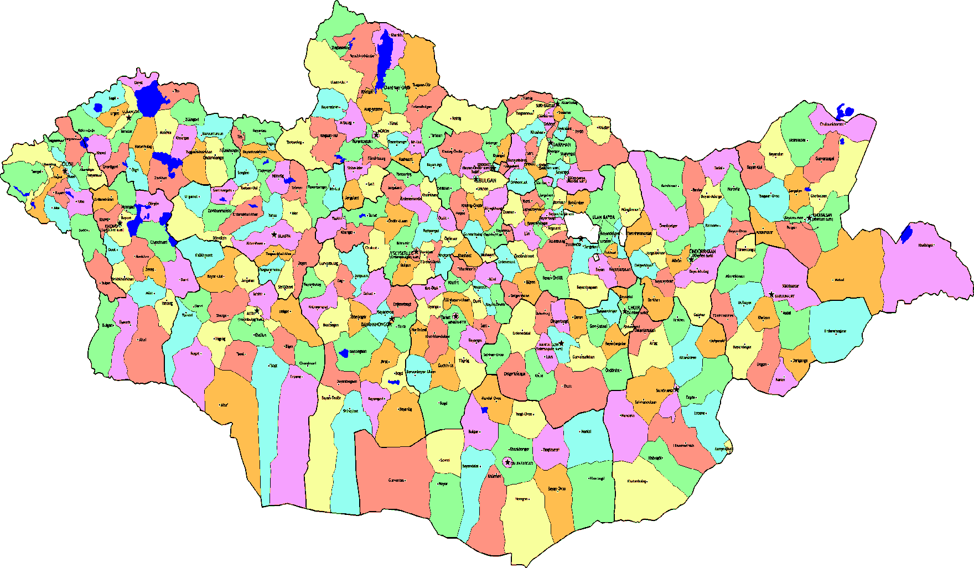

ТАЙЛАН ХҮСНЭГТ
Аймаг/Нийслэл: 40 хүснэгт
Сум/Дүүрэг: 40 хүснэгт
Баг/Хороо: 40 хүснэгт
ХАӨМС

Slide 33
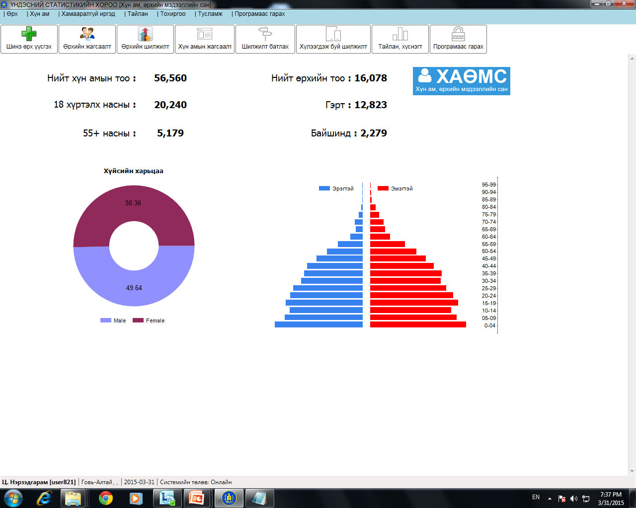

Slide 34
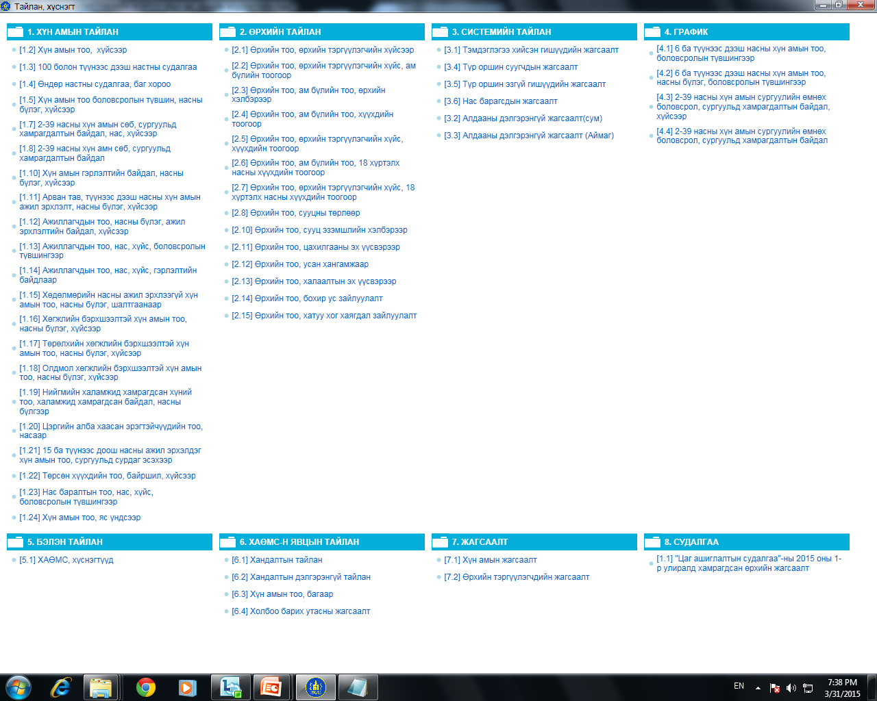

Slide 35
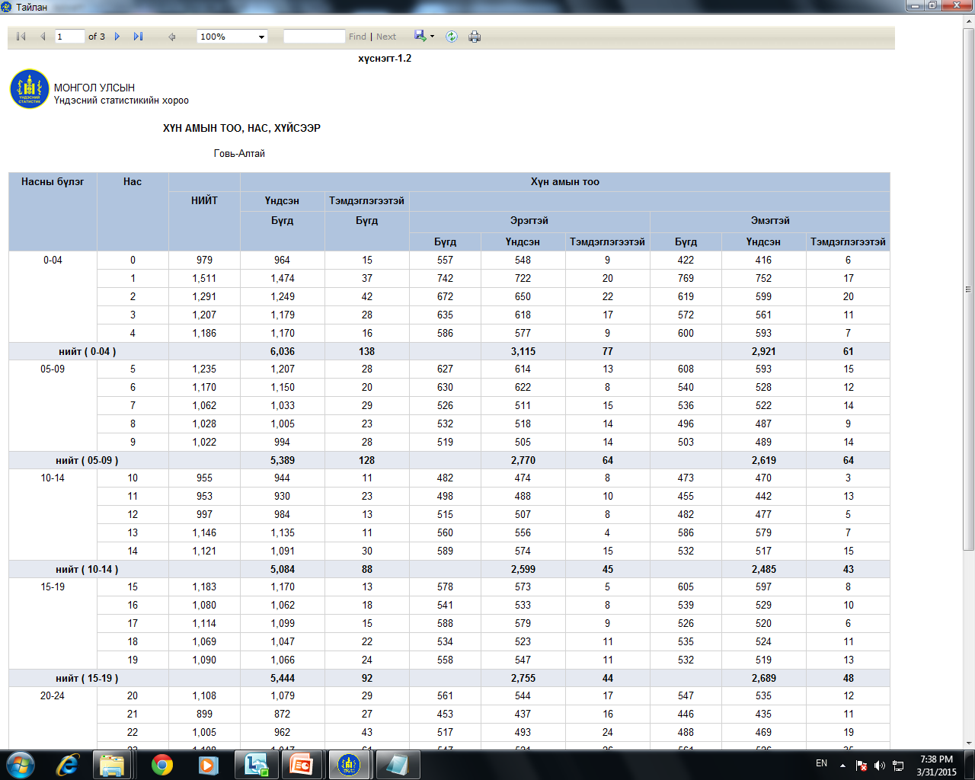

Slide 36
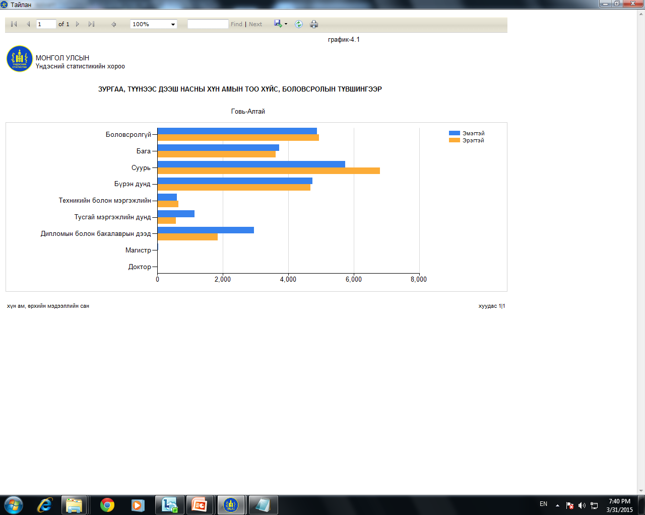

Slide 37
Анхаарал тавьсанд баярлалаа.
www.1212.mn
Цахим шуудан: govi-altai@nso.mn
Вэб хаяг: www.govi-altai.nso.mn

